Slide 1

Mühendislik ve mimarlık fakültesi bilgisayar mühendisliği bölümü bil1004 elektrik devreleri dersi
Bölüm 6: doğru akımda bobin ve kondansatörlü devreler_part2

Slide 2
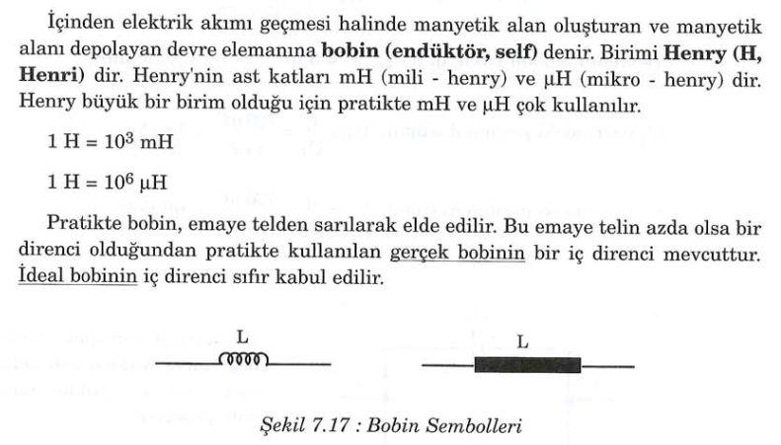
2. Doğru akım devresinde bobin

Slide 3
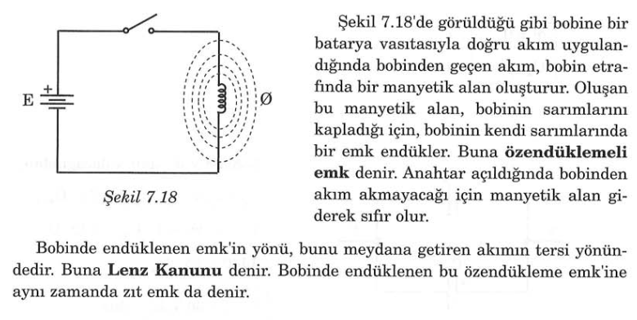
2. Doğru akım devresinde bobin

Slide 4

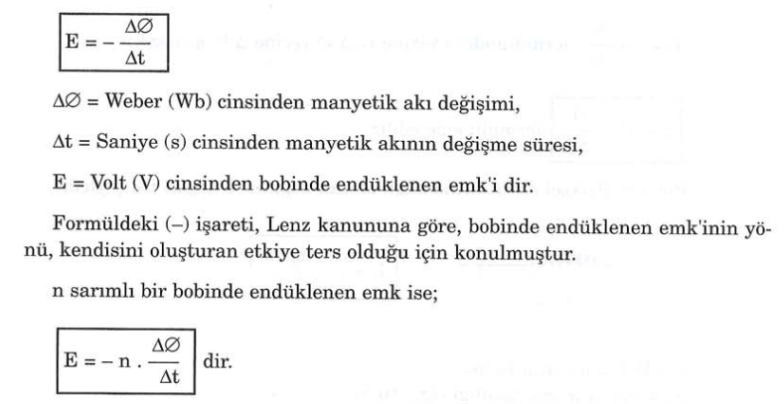
2. Doğru akım devresinde bobin

Slide 5
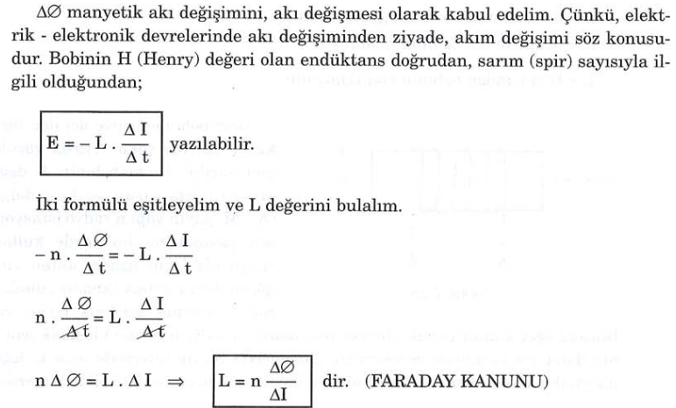
2. Doğru akım devresinde bobin

Slide 6
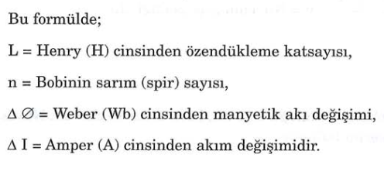
2. Doğru akım devresinde bobin

Slide 7
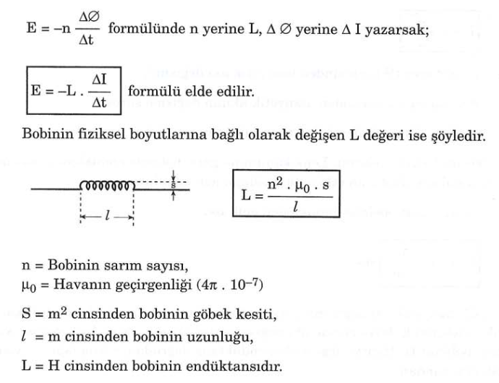
2. Doğru akım devresinde bobin

Slide 8
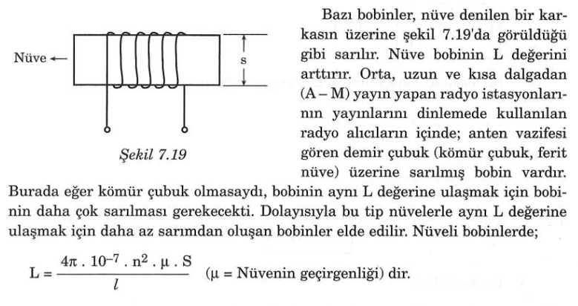
2. Doğru akım devresinde bobin

Slide 9
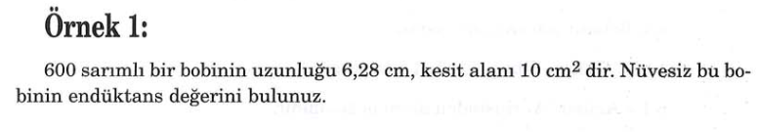
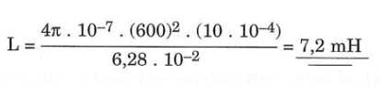
2. Doğru akım devresinde bobin

Slide 10
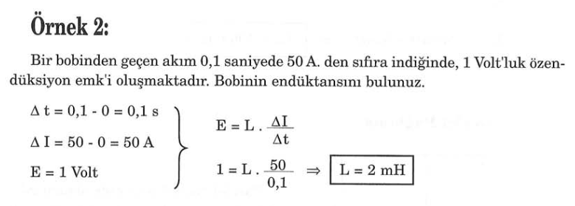
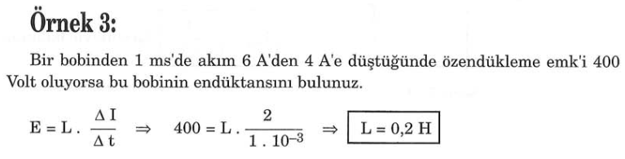
2. Doğru akım devresinde bobin

Slide 11


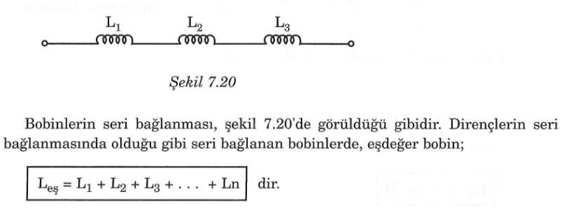
2. Doğru akım devresinde bobin

Slide 12
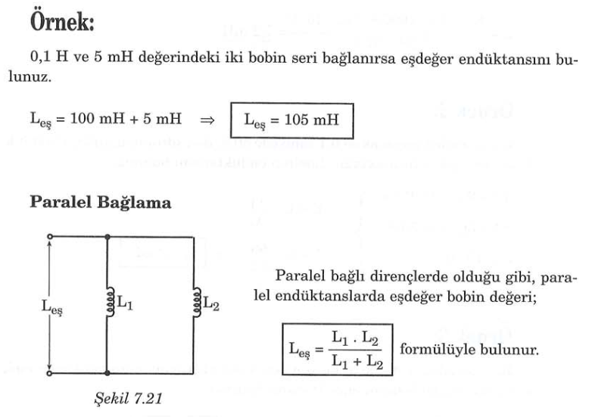
2. Doğru akım devresinde bobin

Slide 13
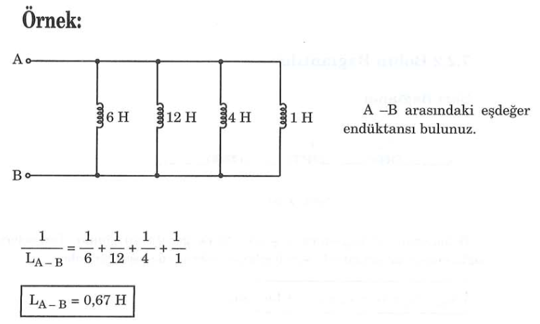
2. Doğru akım devresinde bobin

Slide 14
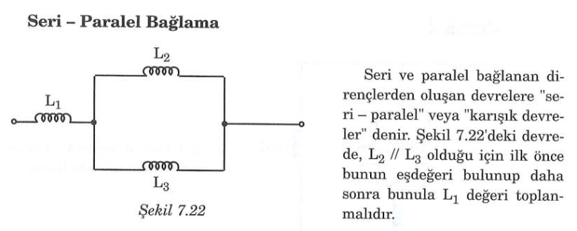
2. Doğru akım devresinde bobin

Slide 15
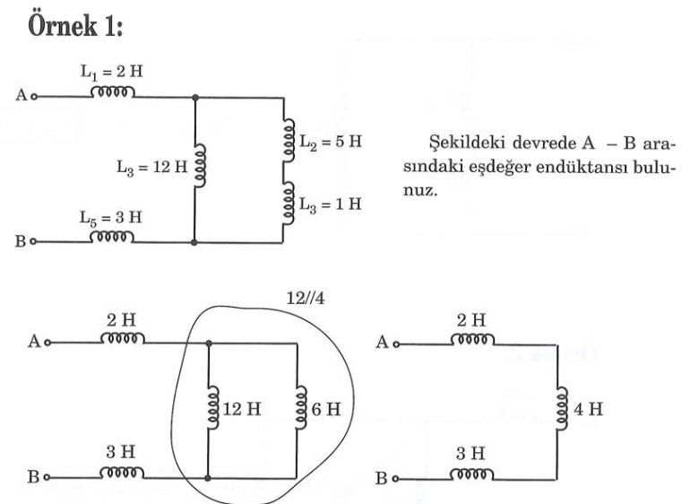
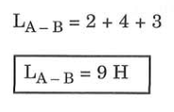
2. Doğru akım devresinde bobin

Slide 16
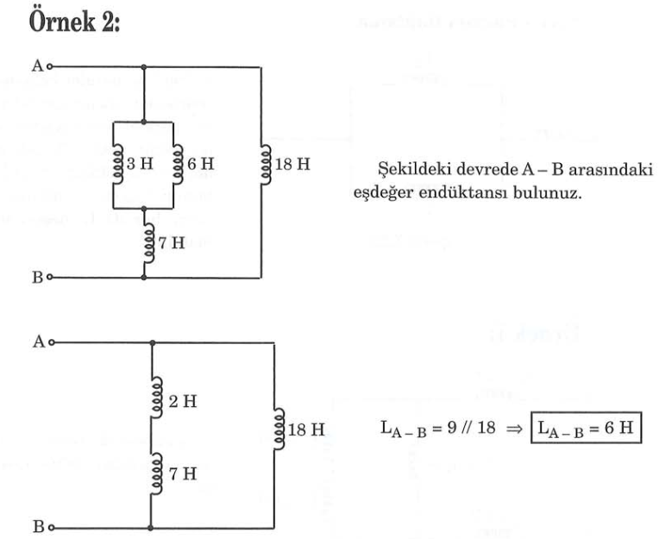
2. Doğru akım devresinde bobin

Slide 17
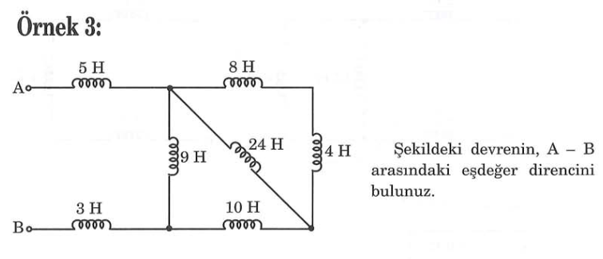
2. Doğru akım devresinde bobin

Slide 18
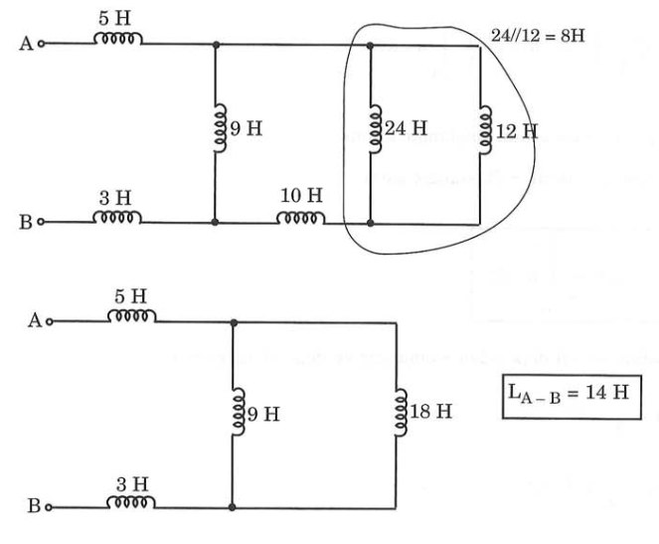
2. Doğru akım devresinde bobin

Slide 19
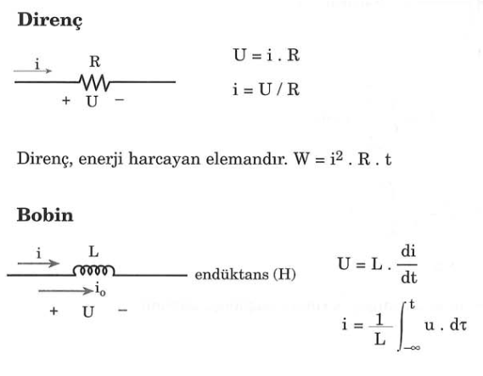
3. Pasif elemanların uç denklemleri

Slide 20
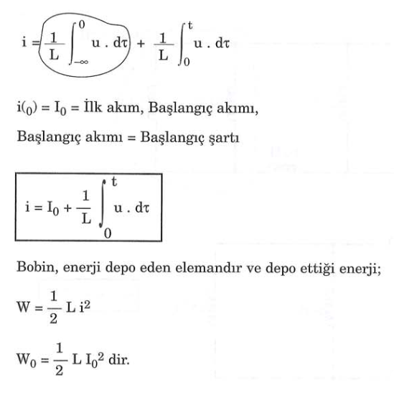
3. Pasif elemanların uç denklemleri

Slide 21
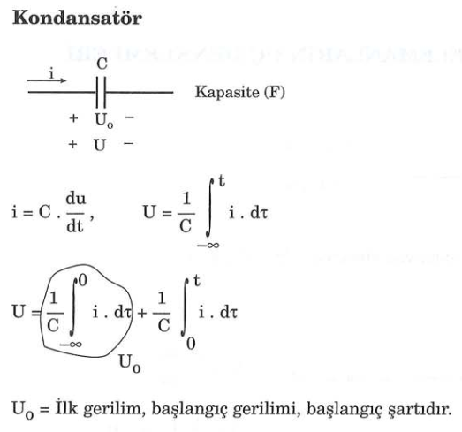
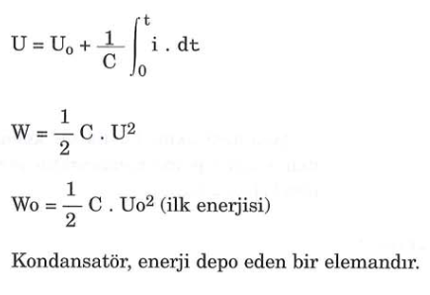
3. Pasif elemanların uç denklemleri

Slide 22
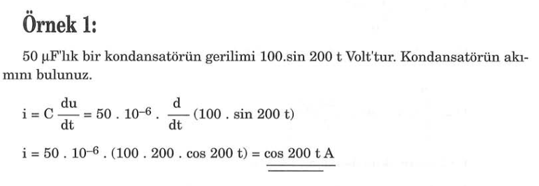
3. Pasif elemanların uç denklemleri

Slide 23
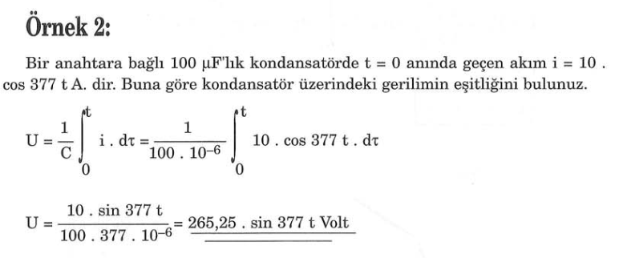
3. Pasif elemanların uç denklemleri

Slide 24
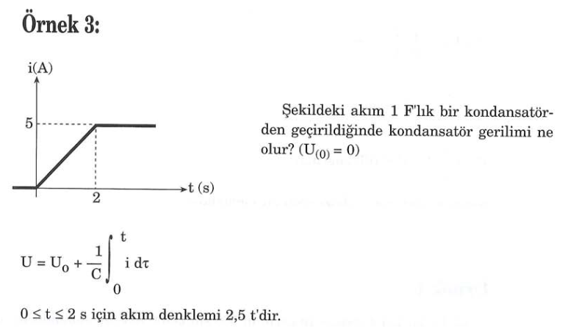
3. Pasif elemanların uç denklemleri

Slide 25
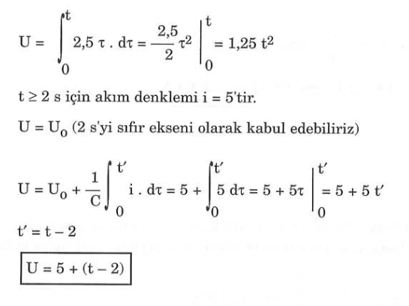
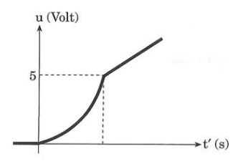

3. Pasif elemanların uç denklemleri

Slide 26
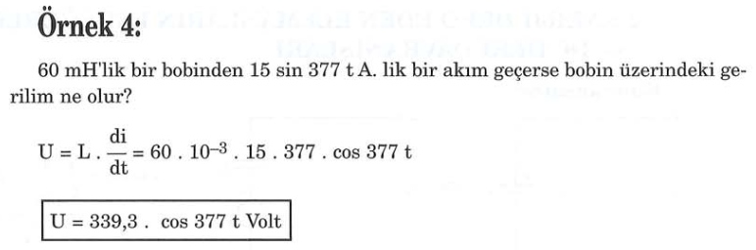
3. Pasif elemanların uç denklemleri

Slide 27
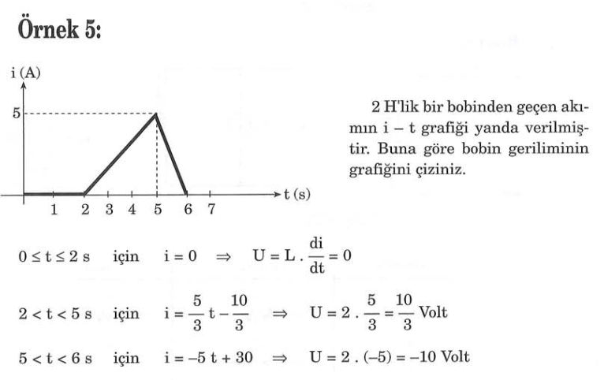
3. Pasif elemanların uç denklemleri

Slide 28
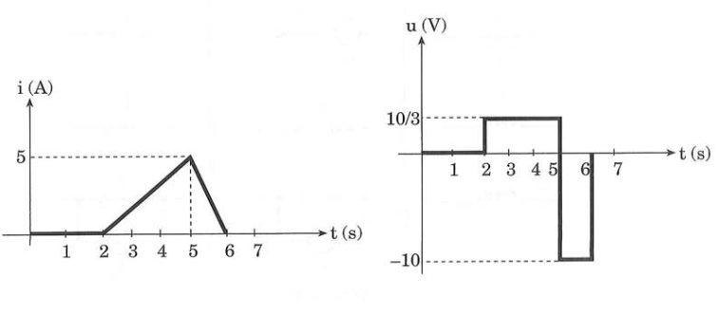
3. Pasif elemanların uç denklemleri

